Slide 1
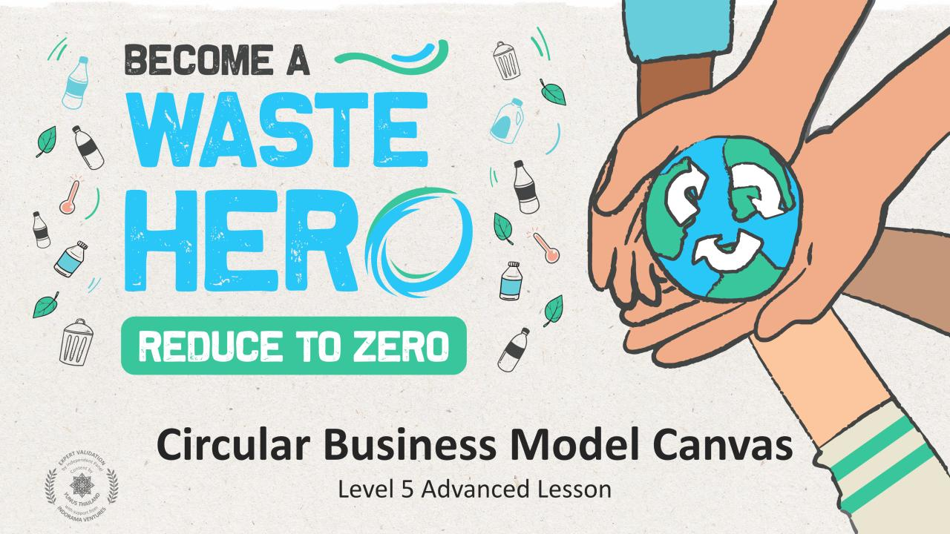
Convertirse en
Héroe
de los
Residuos
REDUCE A CERO
Modelo de Negocio Circular Canvas
Nivel 5: Lección para Avanzados

Slide 2
Preparación de Lección y Alineación de Currícula
Tiempo de preparación: 10 – 15 minutos
Los estudiantes aplicarán una estrategia de diseño circular para resolver un problema de negocio lineal. Aprenderán qué es la herramienta de Lienzo de Modelo de Negocio Circular y cómo usarla para crear su propio modelo de negocio circular. Trabajarán en equipos para resolver un desafío empresarial existente de su elección y rediseñarán el negocio, utilizando el lienzo del modelo de negocio circular. Esbozarán su modelo de negocio final para mostrar su idea de negocio circular y luego lo compartirán con el resto de la clase..
1
Proyecte las diapositivas de la lección a la clase y genere una discusión sobre lo que ya saben acerca de los modelos comerciales circulares y cómo identificar soluciones a los problemas de los clientes. Haga a los estudiantes las preguntas de la guía en las notas de las diapositivas de PowerPoint.
2
Imprima el "Lienzo del Modelo de Negocio Circular" y la "Solución Circular", uno para cada equipo, junto con el documento "Rediseño para la Circularidad".
3
Siga las instrucciones de la lección sobre cómo completar cada sección del "Lienzo de Modelo de Negocio Circular". Las notas de la diapositiva en la parte inferior de cada diapositiva incluyen instrucciones acerca de cómo completar la sección.

Slide 3
Preparación de Lección & Alineación de Currícula
Tiempo de preparación: 10 – 15 minutos
Key Learning Outcomes and Curriculum Alignment:
Ciencia – Tierra y Actividad Humana: Comunicar soluciones que reducirán el impacto de los seres humanos en la tierra, el agua, el aire y/u otros seres vivos en el entorno local. Lo que hacen las personas puede afectar el mundo que las rodea, aunque pueden tomar decisiones que reduzcan sus impactos
Idioma Español, Arte y Alfabetismo: Participar de manera efectiva en conversaciones colaborativas (uno a uno, en grupos y dirigidas por maestros) construyendo ideas en equipo y transmitiéndolas con claridad. Siga las reglas acordadas para las discusiones.
Estudios Sociales - Gente, Lugares, y Entornos: El estudio de personas, lugares y entornos nos permite comprender la relación entre las poblaciones humanas y el mundo físico.
Alineación con los ODS
Lecciones Flexibles y Adaptables
Los planes de lecciones están diseñados para ser flexibles y receptivos a las necesidades de su salón de clases. Las lecciones son editables y personalizables para cumplir con los diferentes contextos individuales de estudiantes y aulas. Están disponibles para descargar una versión de PowerPoint con instrucciones para el maestro y una lección en PDF imprimible.

Slide 4
La Lección
Duración de la Lección: 90 minutes
1
Proyecte las diapositivas usando los ejemplos para guiar a los estudiantes a través del "Lienzo del Modelo de Negocio Circular" para que puedan familiarizarse con cada uno de los segmentos y elementos comerciales.
2
Divídanse en grupos de 3 a 5 y preparen una cartulina o usen el documento “Lienzo de Modelo de Negocio Circular” para el ejercicio. Se recomienda usar notas adhesivas en una cartulina grande.
3
Elija uno de los escenarios del documento "Rediseño para la Circularidad" para aplicarlo en el lienzo.
4
Complete el "Lienzo de Modelo de Negocio Circular" en su grupo y aplique uno o más modelos de diseño circular a su modelo de negocio.
5
Cuando termine con el lienzo, dibuje su producto circular y modelo de negocio y comparta sus innovaciones circulares con la clase.

Slide 5
Prepare la Presentación de Power Point
Cuando esté listo para presentar las lección a su clase, haga clic en “presentación de diapositivas” en la barra de menú superior y luego seleccione “vista de presentador”. En la “vista moderador”, puede ver sus notas mientras presenta, aunque la audiencia solo verá sus diapositivas.
Las notas aparecen en un panel a la derecha. El texto debe ajustarse automáticamente y se puede utilizar la barra de desplazamiento vertical, si es necesario. También puede cambiar el tamaño del texto en el panel de notas usando los dos botones en la esquina inferior izquierda del mismo panel.

Slide 6
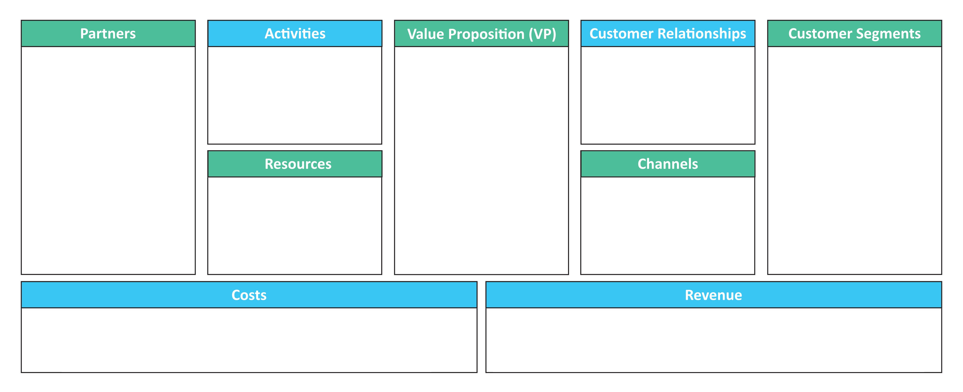
Modelo de Negocio Canva
Socios
Actividades
Propuestas de Valor
Relación con Clientes
Segmentos de Clientes
Recursos
Canales
/ Costos
/ Ingresos
Notes:
(Duración de la diapositiva: 5 minutos)
Pregunte a los estudiantes:
¿Alguien ha oído hablar del Lienzo de Modelo de Negocio? Si es así, ¿Qué es y para qué sirve?
Diga a los estudiantes:
El lienzo del modelo de negocio es una representación visual de un modelo de negocio, en el que se consideran todos los factores estratégicos clave. En otras palabras, es una descripción general, holística y completa del funcionamiento, los clientes, los flujos de ingresos y más, de una empresa.
El lienzo es una excelente herramienta para ayudarles a comprender un modelo de negocio de una manera sencilla y estructurada. El uso de este lienzo permitirá obtener información sobre los clientes a los que atiende, qué propuestas de valor se ofrecen a través de qué canales y cómo gana dinero la empresa. También puede utilizar el lienzo del modelo de negocio para comprender su propio modelo de negocio o el de un competidor.
El lienzo del modelo de negocio es un lenguaje compartido para describir, visualizar, evaluar y cambiar los modelos de negocio. Describe la lógica acerca de cómo una organización crea, entrega y captura valor. El lienzo consta de 9 segmentos clave:
1. Segmentos de clientes: enumere los tres principales tipos de clientes. Busque los segmentos que proporcionan la mayor cantidad de ingresos.
2. Propuesta de valor: ¿Cuáles son sus productos y servicios? ¿Cuál es el trabajo que haces para tu cliente?
3. Ingresos: enumere sus tres principales fuentes de ingresos. Si haces cosas gratis que podrían monetizarse en el futuro, agrégalas aquí también.
4. Canales: ¿Cómo te comunicas con tu cliente? ¿Cómo les entregas tu producto o servicio?
5. Relaciones con los clientes: ¿Cómo se crean nuestras relaciones e interacciones y cómo se mantiene la relación?
6. Actividades: ¿Qué haces todos los días para ejecutar tu modelo de negocio?
7. Recursos: Las personas, el conocimiento, los medios y el dinero que necesita para operar el negocio.
8. Socios: enumere los socios sin los cuales no puede hacer negocios.
9. Costo: haga una lista de sus principales costos observando actividades y recursos.

Slide 7
Ejemplo del Lienzo de Modelo de Negocio:
Plataforma de Vivienda Compartida
Socios
Actividades
Propuestas de Valor
Relación con Clientes
Segmentos de Clientes
Fotografo, Compañía de Seguros
Desarrollo de Plataformas, soporte a clientes
Gana dinero con las habitaciones no utilizadas, y alójate en lugares únicos de forma conveniente
Autoservicio, Atención a cliente
Anfitriones e Invitados
Recursos
Canales
Plataforma en Linea,
Propiedades listadas
Website & App
/ Costos
/ Ingresos
Empleados, plataforma tecnológica, marketing y atención al cliente
El plástico se recupera y vuelve a entrar en el circuito de reciclaje
Notes:
(Duración de la diapositiva: 10 minutos)
Diga a los estudiantes:
Usaremos una plataforma de vivienda compartida, como ejemplo para completar el lienzo del modelo de negocio.
Pregunte a los estudiantes:
1. Segmentos de clientes: ¿Quiénes son sus clientes?
Hay dos segmentos de clientes que definen el modelo de negocio de la plataforma de viviendas compartidas.
-Anfitriones: Las personas que tienen espacios disponibles para alquilar y quieren ganar dinero con eso. En la aplicación, pueden incluir sus propiedades bajo ciertas condiciones, como el período disponible, los horarios de entrada y salida y otras "reglas".
-Huéspedes: Las personas que buscan un lugar para quedarse. Pueden buscar por ubicación, tipo de propiedad, precio, entre otros filtros que ofrece la aplicación. Reservan y pagan a través de la plataforma de intercambio.
2. Propuesta de valor: ¿Qué valor ofrece la empresa a sus clientes?
Su propuesta de valor es diferente para cada segmento:
-Para anfitriones: la propuesta de mayor valor aquí es poder ganar dinero a través de la plataforma. Además, están los beneficios de hacerlo de forma cómoda y segura, con control total sobre las reservas, e incluso seguro contra daños y accidentes. También tiene la ventaja de poder consultar el perfil de quienes solicitan una reserva y la opción de rechazar ofertas. Todo esto con soporte 24/7 por teléfono, correo electrónico y chat con la empresa.
-Para huéspedes: la propuesta de mayor valor aquí es ahorrar dinero en habitaciones de hotel o alquileres de vacaciones. Además, la comodidad de poder elegir un lugar según todas tus preferencias, a través de tu teléfono u ordenador y sin tener que negociar con nadie. Adicionalmente, el viajero también puede consultar el perfil del propietario y, en algunos casos, intercambiar experiencias con él durante la estancia. Y por último, tiene seguridad de pago a través de una plataforma electrónica.
3. Canales: ¿Cómo llega la plataforma de intercambio a sus clientes?
Sus principales canales son el sitio web y la propia aplicación. Además, la empresa utiliza las redes sociales, el marketing digital, un modelo de afiliados y, por supuesto, se beneficia sustancialmente del boca en boca.
4. Relaciones con los clientes: ¿Qué tipo de relación tiene la empresa con sus clientes?
La relación con los clientes de la plataforma de intercambio se basa en un alto nivel de confianza en las transacciones realizadas a través de la web y la app de la empresa. Por ello, la empresa actúa con firmeza en la comunicación entre los segmentos, para evitar dañar su nombre y reputación. Si la marca se ve empañada por cualquier incoherencia, será fácil que un competidor tome la delantera. De este modo, la empresa trabaja para evitar conflictos, gestiona los malos comportamientos y los riesgos, garantiza la protección de los datos y la información privada, y ofrece apoyo para responder a las preguntas y resolver los problemas. Su mayor herramienta de relación con el cliente es la propia plataforma, que ofrece recomendaciones personalizadas y un servicio de atención al cliente 24/7.
5. Flujos de ingresos: ¿Cómo ganan dinero?
Honorarios de los anfitriones
Honorarios de los viajeros
6. Recursos clave: ¿Qué necesita la plataforma de intercambio para hacer funcionar el negocio?
Entre los recursos clave de la empresa se encuentran la propia plataforma y la aplicación móvil, el contenido generado por los socios, tanto las propiedades disponibles como las valoraciones y reseñas, sus recursos humanos, incluyendo codificadores, profesionales de marketing y otro personal clave, y su algoritmo.
7. Actividades clave: ¿Qué hace la empresa para operar su negocio?
Su actividad principal es el desarrollo y el mantenimiento de la propia plataforma, donde tienen lugar las experiencias de los clientes. Aparte de eso, otras actividades clave son las ventas y el marketing para la adquisición de nuevos anfitriones y huéspedes, la seguridad de la información para todos los socios y usuarios, y el servicio de atención al cliente (por ambas partes), incluida la intermediación en los conflictos.
8. Socios clave: ¿A quién necesita la empresa para ayudarle a operar?
Los principales socios clave de la empresa son sus anfitriones, que pueden ser propietarios privados u hoteles y posadas, por ejemplo. Si no hubiera personas interesadas en anunciar sus habitaciones y propiedades en la aplicación, la plataforma no tendría razón de ser. Otros socios son los fotógrafos profesionales, que prestan sus servicios para la plataforma, las compañías de seguros que aseguran las propiedades en alquiler, así como los inversores, que han hecho posible la construcción de toda la estructura de la plataforma para compartir.
9. Estructura de costos: ¿Cuánto cuesta el funcionamiento de su negocio?
La estructura de costes incluye la inversión en todas sus actividades y recursos clave, así como en sus canales. Por nombrar una selección: mantenimiento y desarrollo de software, marketing, salarios, adquisición de clientes, seguros, comisiones de tarjetas de crédito y costes legales y administrativos.

Slide 8
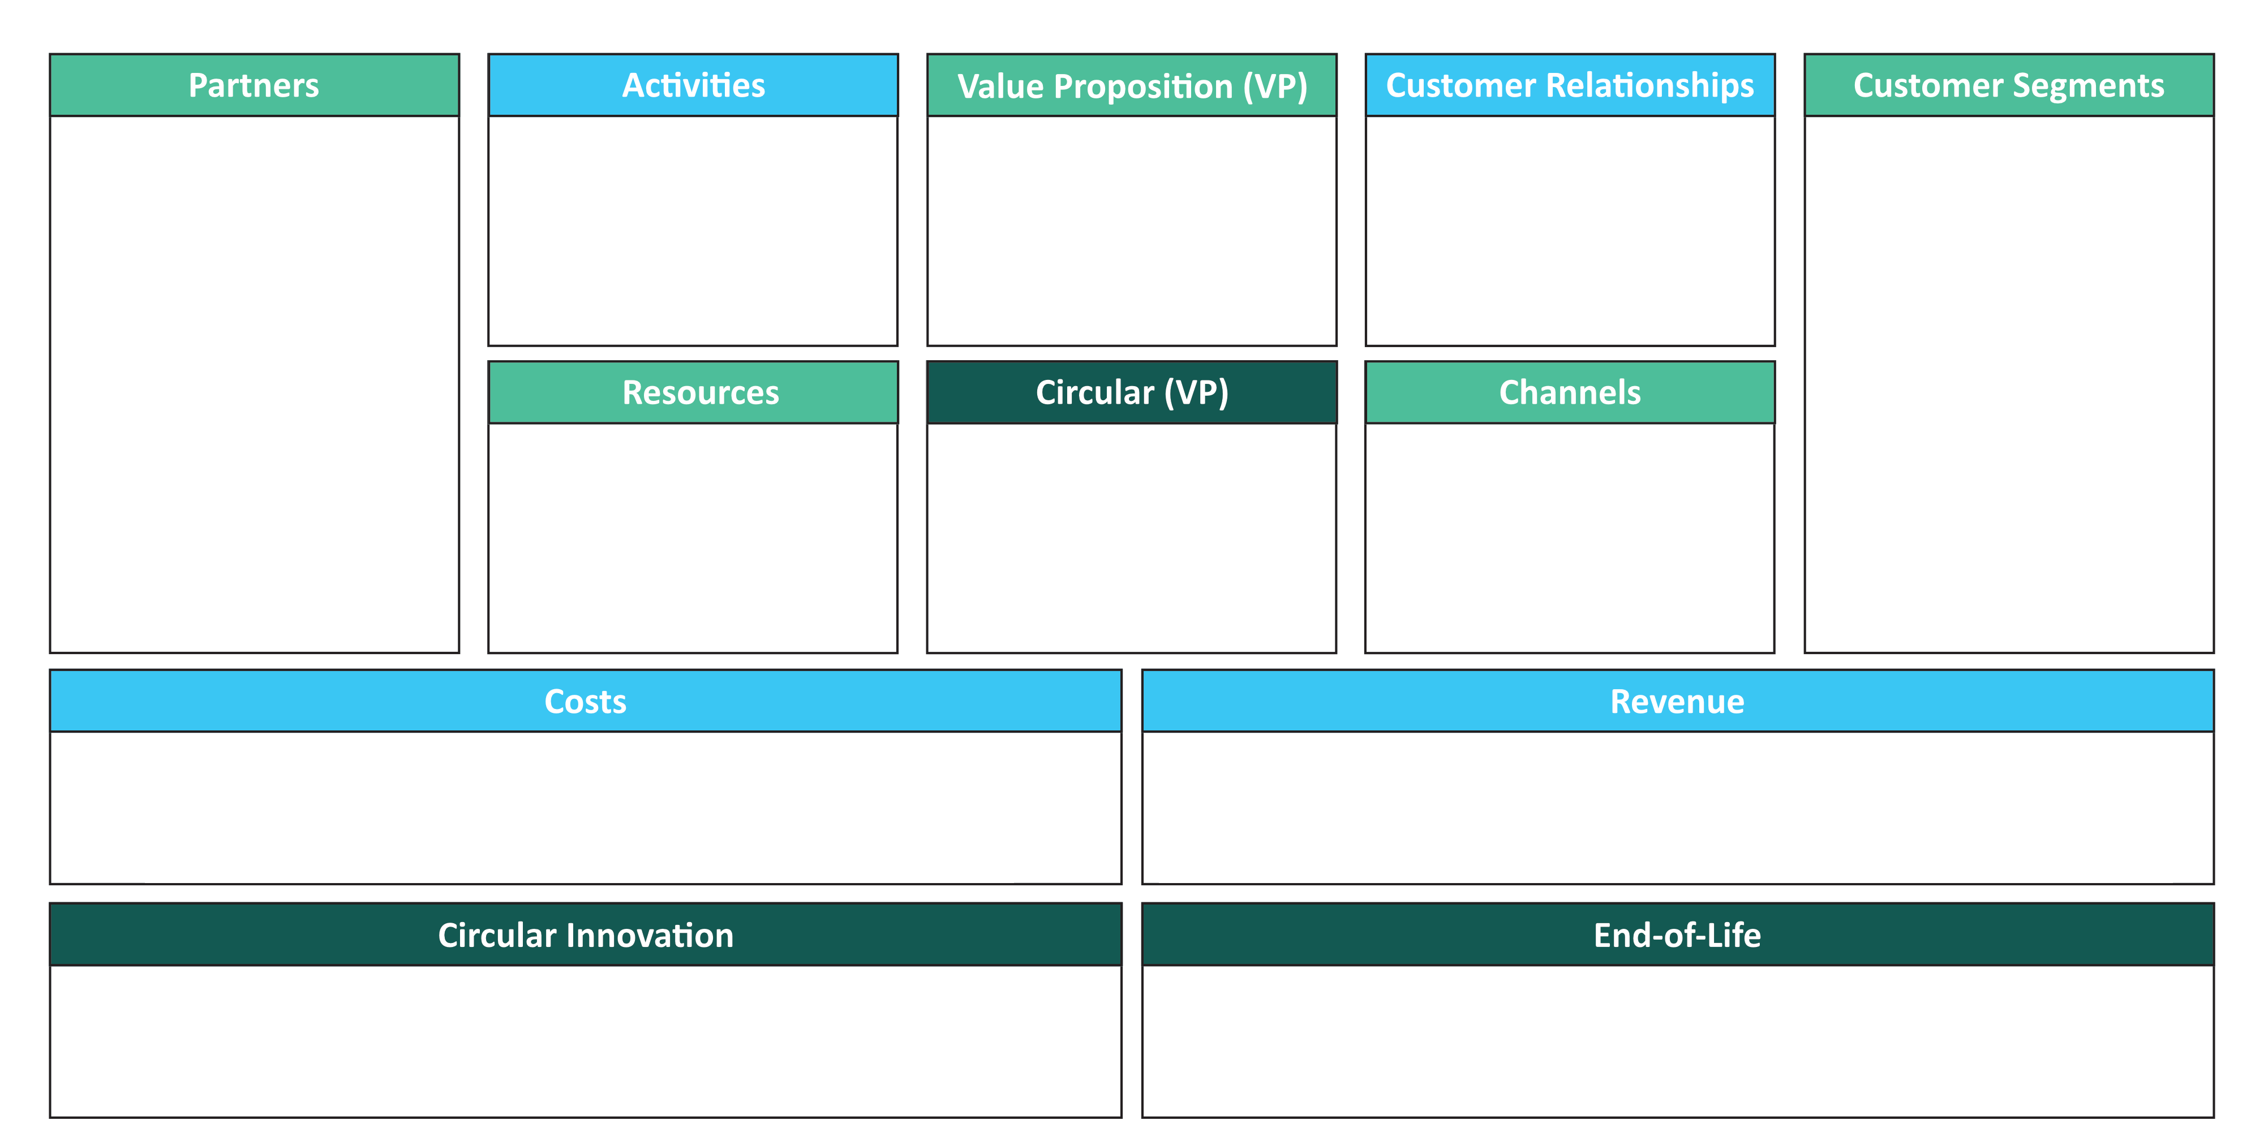
Modelo de Negocio Canvas
Socios
Actividades
Propuestas de Valor
Relación con Clientes
Segmentos de Clientes
Recursos
Circular VP
Canales
/ Costos
/ Ingresos
Costos
Ingresos
Innovación Circular
Fin de Vida
Notes:
(Duración de la diapositiva: 5 minutos)
Dígales a los estudiantes:
El lienzo de modelo de negocio circular es el mismo que el lienzo de modelo revisado anteriormente, pero incluye tres segmentos adicionales que hacen que su modelo de negocio sea circular. Los principios de la Economía Circular (EC) tienen como objetivo mantener el valor de los productos, componentes, materiales y recursos en la economía durante el mayor tiempo posible.
El segmento innovación circular define la solución circular que está aplicando a un problema lineal.
El segmento de fin de vida indica lo que sucede una vez que se ha utilizado el producto o servicio.
La Propuesta de Valor Circular es el valor añadido creado a partir de la Innovación Circular.

Slide 9
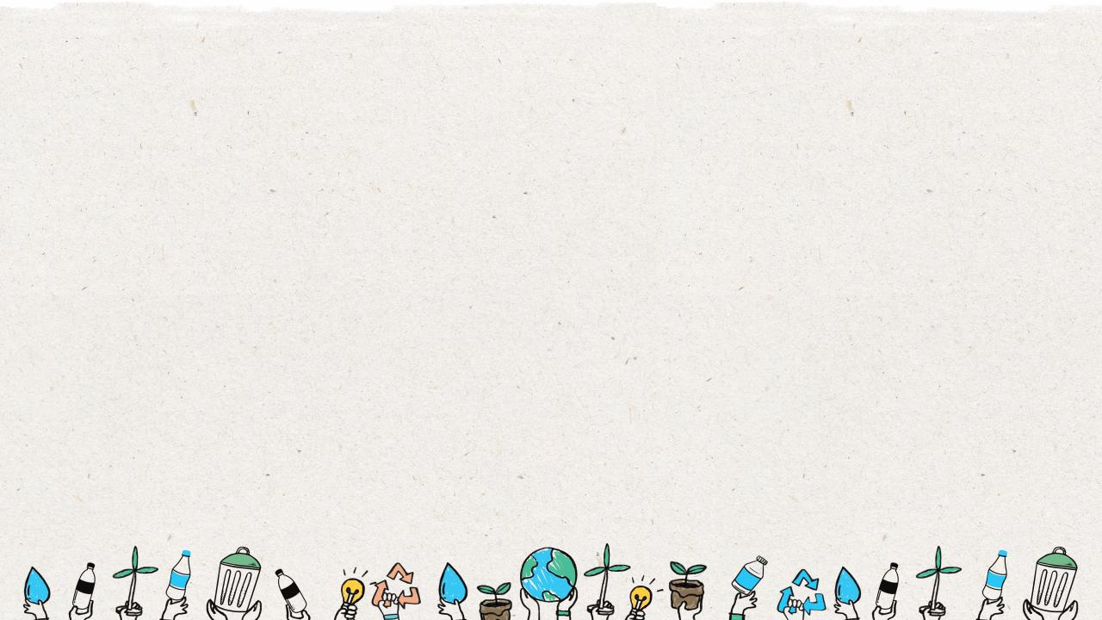
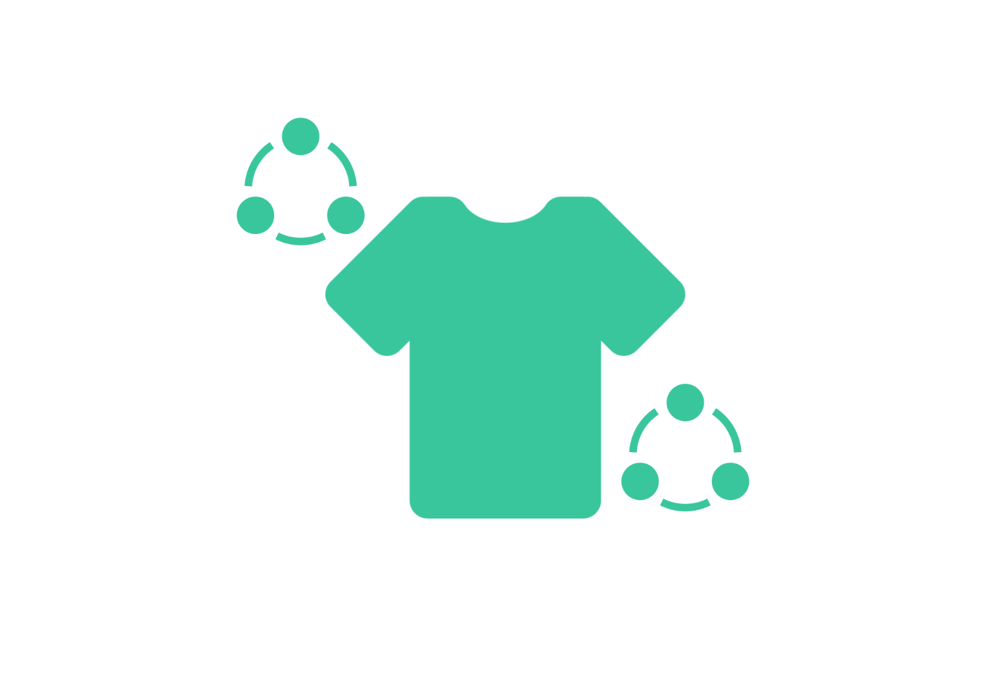
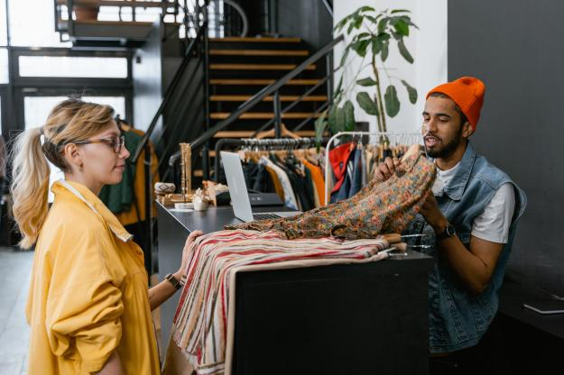
Producto como Servicio: Renta de Ropa
Notes:
(Duración de la diapositiva: 5 minutos)
Diga a los estudiantes:
Repasemos un lienzo de modelo de negocio circular usando uno de los ejemplos de modelo de negocio circular: alquiler de ropa (producto como servicio).
Los modelos de alquiler de ropa pueden proporcionar a los clientes acceso a una variedad de prendas y, al mismo tiempo, disminuir la demanda de producción de ropa nueva. Los modelos de alquiler a corto plazo ofrecen una propuesta de valor convincente, especialmente cuando se tienen en cuenta las necesidades cambiantes de los clientes; los ejemplos incluyen uso a corto plazo, requisitos prácticos o preferencias de moda en rápida evolución. Dentro de la industria ya están surgiendo nuevos modelos de alquiler a corto plazo y por suscripción.
Comencemos a completar el lienzo del modelo de negocio para nuestro negocio de ropa.

Slide 10
Modelo de Negocio Canvas
Socios
Actividades
Propuestas de Valor
Relación con Clientes
Segmentos de Clientes
Estudiantes universitarios de bajos ingresos, Mercado masivo y clientes segmentados (hombre/mujer)
Recursos
Circular VP
Canales
Costos
Ingresos
Innovación Circular
Fin de Vida
Notes:
(Duración de la diapositiva: 3 minutos)
Diga a los estudiantes:
La sección Segmentos de clientes identifica los grupos de personas o empresas a los que intenta dirigirse y vender su producto o servicio. Hay diferentes segmentos de clientes a los que puede apuntar un modelo de negocio.
Mercado masivo: un modelo de negocio que se enfoca en los mercados masivos no agrupa a sus clientes en segmentos. En cambio, se enfoca en la población general o en un gran grupo de personas con necesidades similares. Por ejemplo, un producto como un teléfono.
Nicho de mercado: aquí el enfoque se centra en un grupo específico de personas con necesidades y características únicas. En este caso, las propuestas de valor, los canales de distribución y las relaciones con los clientes deben personalizarse para cumplir con sus requisitos específicos. Un ejemplo serían los compradores de calzado deportivo.
Segmentado: en función de necesidades ligeramente diferentes, podría haber diferentes grupos dentro del segmento principal de clientes. En consecuencia, puedes crear diferentes propuestas de valor, canales de distribución, etc. para satisfacer las diferentes necesidades de estos segmentos.
Diversificado: un segmento de mercado diversificado incluye clientes con necesidades muy diferentes.
Mercados multifacéticos: esto incluye segmentos de clientes interdependientes. Por ejemplo, una compañía de tarjetas de crédito atiende tanto a los titulares de sus tarjetas de crédito como a los comerciantes que aceptan esas tarjetas.
Pregunte a los estudiantes:
¿Quiénes son los clientes de nuestra empresa de alquiler de ropa?
Respuestas:
Atraeremos al mercado masivo, pero segmentaremos a los clientes en función de los ingresos, el estilo de vida y el comportamiento de compra. Un ejemplo específico de un segmento de clientes pueden ser los estudiantes universitarios que son socialmente activos y conscientes de la moda, ecológicamente conscientes y que viven con un presupuesto limitado.

Slide 11
Modelo de Negocio Canvas
Socios
Actividades
Propuestas de Valor
Relación con Clientes
Segmentos de Clientes
Ropa de moda sin tener que comprar ropa propia que díficilmente usará
Estudiantes universitarios,
comunidades con bajos ingresos
Mercado de masas y clientes segmentados (hombre/mujer)
Recursos
Circular VP
Canales
Costos
Ingresos
Innovación Circular
Fin de Vida
Notes:
(Duración de la diapositiva: 3 minutos)
Diga a los estudiantes:
El segmento de propuesta de valor (VP) se encuentra en el corazón del lienzo del modelo de negocio. Representa su solución única (producto o servicio) para un problema que enfrenta un segmento de clientes, o que crea valor para el segmento de clientes. Una propuesta de valor debe ser única o debe ser diferente de la de sus competidores. Si está ofreciendo un nuevo producto, debe ser innovador y disruptivo. Si está ofreciendo un producto que ya existe en el mercado, debe destacarse con nuevas características y atributos.
Las propuestas de valor pueden ser cuantitativas (precio y velocidad del servicio) o cualitativas (experiencia o diseño del cliente).
Una propuesta de valor también debe ser crucial, convincente, concreta y creíble. Esto significa que debe resolver un punto de dolor del cliente, debe tener un "atracción emocional" para el consumidor, debe ser tangible y su empresa debe poder entregarlo.
Pregunte a los estudiantes:
¿Cuál es la propuesta de valor de nuestra empresa de alquiler de ropa?
Respuestas:
Ofrecemos moda elegante y moderna a un precio económico sin tener que poseer ropa que difícilmente usará.

Slide 12
Modelo de Negocio Canvas
Socios
Actividades
Propuestas de Valor
Relación con Clientes
Segmentos de Clientes
Ropa de moda con un presupuesto ajustado sin tener que poseer prendas que apenas te pondrás.
Estudiantes universitarios de bajos ingresos, Mercado masivo y clientes segmentados (hombre/mujer)
Recursos
Circular VP
Canales
Ropa para personas de escasos recursos, reduce residuos textiles
Costos
Ingresos
Innovación Circular
Fin de Vida
Notes:
(Duración de la diapositiva: 3 minutos)
Diga a los estudiantes:
La propuesta de valor circular (VP) es el valor agregado como resultado de la circularidad de su modelo de negocio. Representa su solución única (producto o servicio) para un problema que enfrenta un segmento de clientes o beneficios adicionales para el segmento de clientes. Una propuesta de valor circular debe ser innovadora o debe ser diferente a la de sus competidores y debe tener beneficios sociales y ambientales.
Las Propuestas de Valor Circular pueden ser sociales (servicios a personas de bajos ingresos y/o sociedad) y/o ambientales (regenera ecosistemas, desvía desechos del medio ambiente, etc.). ¡Idealmente, deberían incorporar ambos!
Pregunte a los estudiantes:
¿Cuál es la Propuesta de Valor Circular de nuestro negocio de alquiler de ropa?
Respuestas:
Ofrecemos opciones de ropa a comunidades de bajos ingresos y consumidores, enviadas a su puerta. Mantenemos la ropa en circulación desviando los desechos textiles de los vertederos y reduciendo la producción de nuevos textiles; y en última instancia, los desechos futuros

Slide 13
Modelo de Negocio Canvas
Socios
Actividades
Propuestas de Valor
Relación con Clientes
Segmentos de Clientes
Ropa de moda con un presupuesto ajustado sin tener que poseer prendas que apenas te pondrás.
Soporte personalizado en línea
University Students
communities with Low-income
Mass market and segmented customers (male/female)
Recursos
Circular VP
Canales
Ropa para personas de escasos recursos, reduce residuos textiles
Costos
Ingresos
Innovación Circular
Fin de Vida
Notes:
(Duración de la diapositiva: 3 minutos)
Diga a los estudiantes:
En el segmento Relaciones con los Clientes se debe establecer el tipo de relación que tendrá con cada uno de sus segmentos de clientes y cómo interactuará con ellos a lo largo del tiempo . Hay varios tipos de relaciones con los clientes:
Asistencia personal: interactúas con el cliente en persona o por correo electrónico, a través de una llamada telefónica u otros medios.
Asistencia personal dedicada: asigna un representante de atención al cliente dedicado a un cliente individual.
Autoservicio: aquí no mantiene ninguna relación con el cliente, pero proporciona lo que el cliente necesita para ayudarse a sí mismo.
Servicios automatizados: Esto incluye procesos o maquinaria automatizados que ayudan a los clientes a realizar los servicios por sí mismos.
Comunidades: incluyen comunidades en línea donde los clientes pueden ayudarse mutuamente a resolver sus propios problemas con respecto al producto o servicio.
Co-creación: aquí la empresa permite que el cliente se involucre en el diseño o desarrollo del producto. Por ejemplo, YouTube ha brindado a sus usuarios la oportunidad de crear contenido para su audiencia.
Pregunte a los estudiantes:
¿Cuáles son las relaciones de los clientes que existen con nuestra empresa de alquiler de ropa?
Respuestas:
Tendremos relaciones personalizadas con los clientes comunicándonos con ellos directamente por correo electrónico/teléfono/chat en línea para ayudarlos.

Slide 14
Modelo de Negocio Canvas
Socios
Actividades
Propuestas de Valor
Relación con Clientes
Segmentos de Clientes
Ropa de moda con un presupuesto sin tener que poseer ropa que apenas usarás.
Soporte personalizado en Línea
Estudiantes universitarios de bajos ingresos, Mercado masivo y clientes segmentados (hombre/mujer)
Recursos
Circular VP
Canales
Ropa para personas de escasos recursos, reduce residuos textiles
Plataforma en línea, redes sociales, influencers
Costos
Ingresos
Innovación Circular
Fin de Vida
Notes:
(Duración de la diapositiva: 3 minutos)
Diga a los estudiantes:
Los canales son para describir cómo su empresa se comunicará y llegará a sus clientes. Los canales son los puntos de contacto que permiten a sus clientes conectarse con su empresa. Los canales desempeñan un papel en la creación de conciencia de su producto o servicio entre los clientes y le permiten entregarles sus propuestas de valor y productos. Los canales también se pueden utilizar para permitir a los clientes comprar productos o servicios y ofrecer soporte posterior a la compra.
Hay dos tipos de canales:
Canales propios: sitio web de la empresa, sitios de redes sociales, ventas internas, etc.
Canales de socios: sitios web de socios, distribución mayorista, minorista, etc.
Pregunte a los estudiantes:
¿Cuáles son los canales que utilizaremos con nuestra empresa de alquiler de ropa?
Respuestas:
Alquilaremos nuestra ropa a los clientes a través de nuestro sitio web y las plataformas de redes sociales vinculadas, así como a través de nuestros socios influyentes.

Slide 15
Modelo de Negocio Canvas
Socios
Actividades
Propuestas de Valor
Relación con Clientes
Segmentos de Clientes
Renta de ropa para clientes, soporte a clientes
Ropa de moda con un presupuesto sin tener que poseer ropa que apenas usarás.
Soporte personalizado en Línea
Estudiantes universitarios de bajos ingresos, Mercado masivo y clientes segmentados (hombre/mujer)
Recursos
Circular VP
Canales
Ropa para personas de escasos recursos, reduce residuos textiles
Plataforma en línea, redes sociales, influencers
Costos
Ingresos
Innovación Circular
Fin de Vida
Notes:
(Duración de la diapositiva: 3 minutos)
Diga a los estudiantes:
Las actividades indican las cosas que se hacen para administrar el negocio cada día. Estas actividades clave deben funcionar en cumplir con la propuesta de valor, llegar a segmentos de clientes y mantener las relaciones con los clientes, así como generar ingresos.
Pregunte a los estudiantes:
¿Cuáles son las actividades de nuestro negocio de alquiler de ropa?
Respuestas:
Alquilar ropa a los clientes y brindarles el apoyo que necesitan.

Slide 16
Modelo de Negocio Canvas
Socios
Actividades
Propuestas de Valor
Relación con Clientes
Segmentos de Clientes
Personas que donan o venden su ropa vieja. Tiendas de segunda mano
Renta de ropa para clientes, soporte a clientes
Ropa de moda con un presupuesto sin tener que poseer ropa que apenas usarás.
Soporte personalizado en Línea
Estudiantes universitarios de bajos ingresos, Mercado masivo y clientes segmentados (hombre/mujer)
Recursos
Circular VP
Canales
Ropa para personas de escasos recursos, reduce residuos textiles
Plataforma en línea, redes sociales, influencers
Costos
Ingresos
Innovación Circular
Fin de Vida
Notes:
(Duración de la diapositiva: 3 minutos)
Diga a los estudiantes:
La sección de socios indica las empresas o proveedores externos que lo ayudarán a realizar sus actividades clave. Estas alianzas se realizan con el fin de reducir riesgos y adquirir recursos.
¿Quiénes son los socios clave de nuestro negocio de alquiler de ropa?
Respuestas:
Personas que nos donan o venden su ropa vieja y tiendas de segunda mano que también proporcionan inventario de ropa.

Slide 17
Modelo de Negocio Canvas
Socios
Actividades
Propuestas de Valor
Relación con Clientes
Segmentos de Clientes
Personas que donan o venden su ropa vieja. Tiendas de segunda mano
Renta de ropapara clientes, soporte a clientes
Ropa de moda con un presupuesto sin tener que poseer ropa que apenas usarás.
Soporte personalizado en Línea
Estudiantes universitarios de bajos ingresos, Mercado masivo y clientes segmentados (hombre/mujer)
Recursos
Circular VP
Canales
Inventario, Plataforma de compras de sitio web
Ropa para personas de escasos recursos, reduce residuos textiles
Plataforma en línea, redes sociales, influencers
Costos
Ingresos
Innovación Circular
Fin de Vida
Notes:
(Duración de la diapositiva: 3 minutos)
Diga a los estudiantes:
En cuanto a recursos, se nos indica los principales insumos que se necesitan para llevar a cabo las actividades clave de la empresa y crear la propuesta de valor. Hay varios tipos de recursos clave:
-Humano (empleados)
-Financiero (efectivo, líneas de crédito, etc.)
-Intelectual (marca, patentes, IP, derechos de autor)
-Físico (equipo, inventario, edificios)
¿Cuáles son los recursos clave para nuestro negocio de alquiler de ropa?
Respuestas:
El inventario de ropa que llevamos y la plataforma de compras en línea donde alquilamos nuestra ropa.

Slide 18
Lienzo de Modelo de Negocio
Socios
Actividades
Propuestas de Valor
Relación con Clientes
Segmentos de Clientes
Personas que donan o venden su ropa vieja. Tiendas de segunda mano
Renta de ropapara clientes, soporte a clientes
Ropa de moda con un presupuesto sin tener que poseer ropa que apenas usarás.
Soporte personalizado en Línea
Estudiantes universitarios de bajos ingresos, Mercado masivo y clientes segmentados (hombre/mujer)
Recursos
Circular VP
Canales
Inventario, Plataforma de compras de sitio web
Ropa para personas de escasos recursos, reduce residuos textiles
Plataforma en línea, redes sociales, influencers
Costos
Ingresos
Desarrollo y Mantenimiento de Plataformas Web
Desarrollo y Mantenimeinto de Plataformas Web
Innovación Circular
Fin de Vida
Notes:
(Duración de la diapositiva: 3 minutos)
Diga a los estudiantes:
En la parte de costos, se identifican todos los aspectos que implican gastar dinero, asociadas con la operación del modelo de negocio. Deberá concentrarse en evaluar el costo de crear y entregar sus propuestas de valor, crear flujos de ingresos y mantener las relaciones con los clientes. Y será más fácil hacerlo una vez que haya definido sus recursos, actividades y socios clave.
Las empresas pueden estar impulsadas por los costos (se enfocan en minimizar los costos siempre que sea posible) y por valor (se enfocan en brindar el máximo valor al cliente). Siempre se debe tratar de ofrecer ambas cosas.
Pregunte a los estudiantes:
¿Cuáles son los costos a los que nos enfrentaremos con nuestra empresa de alquiler de ropa?
Respuestas:
Gastaremos dinero en desarrollar y mantener nuestro sitio web. También gastaremos dinero en marketing y salarios del personal. Un ejemplo adicional son los costos de logística y entrega para enviar la ropa y garantizar que se devuelva.

Slide 19
Modelo de Negocio Canvas
Socios
Actividades
Propuestas de Valor
Relación con Clientes
Segmentos de Clientes
Personas que donan o venden su ropa vieja. Tiendas de segunda mano
Renta de ropapara clientes, soporte a clientes
Ropa de moda con un presupuesto sin tener que poseer ropa que apenas usarás.
Soporte personalizado en Línea
Estudiantes universitarios de bajos ingresos, Mercado masivo y clientes segmentados (hombre/mujer)
Recursos
Circular VP
Canales
Inventario, Plataforma de compras de sitio web
Ropa para personas de escasos recursos, reduce residuos textiles
Plataforma en línea, redes sociales, influencers
Costos
Ingresos
Desarrollo y Mantenimiento de Plataformas Web
Desarrollo y Mantenimiento de Plataformas Web
Suscripciones
Ingresos generados por el alquiler de ropa
Innovación Circular
Fin de Vida
Notes:
(Duración de la diapositiva: 3 minutos)
Diga a los estudiantes:
Los ingresos son la fuente a partir de la cual una empresa genera dinero vendiendo su producto o servicio a los clientes. Y en este bloque, se debe describir cómo obtendrá ingresos de sus propuestas de valor. Un flujo de ingresos puede pertenecer a uno de los siguientes modelos de ingresos:
Ingresos basados ​​en transacciones: procedentes de clientes que realizan un pago único
Ingresos recurrentes: realizados a partir de pagos continuos por servicios continuos o servicios posteriores a la venta
Pregunte a los estudiantes:
¿Cuáles son las fuentes de ingresos de nuestra empresa de alquiler de ropa?
Respuestas:
Generaremos ingresos a partir del alquiler de ropa, así como a través de un modelo de suscripción, en el que los clientes pueden tener una cantidad fija de alquileres por mes o acceso ilimitado a la ropa en alquiler en función de un pago de suscripción mensual.

Slide 20
Modelo de Negocio Canvas
Socios
Actividades
Propuestas de Valor
Relación con Clientes
Segmentos de Clientes
Personas que donan o venden su ropa vieja. Tiendas de segunda mano
Renta de ropapara clientes, soporte a clientes
Ropa de moda con un presupuesto sin tener que poseer ropa que apenas usarás.
Soporte personalizado en Línea
Estudiantes universitarios de bajos ingresos, Mercado masivo y clientes segmentados (hombre/mujer)
Recursos
Circular VP
Canales
Inventario, Plataforma de compras de sitio web
Ropa para personas de escasos recursos, reduce residuos textiles
Plataforma en línea, redes sociales, influencers
Costos
Ingresos
Desarrollo y Mantenimiento de Plataformas Web
Desarrollo y Mantenimiento de Plataformas Web
Suscripciones
Ingresos generados por el alquiler de ropa
Innovación Circular
Fin de Vida
Producto como servicio
Notes:
(Duración de la diapositiva: 3 minutos)
Diga a los estudiantes:
El Segmento de Innovación Circular es el tipo de estrategia de economía circular que la empresa ha creado y que lo diferencia de la competencia. Hay 5 modelos circulares básicos que se pueden implementar en un producto o servicio:
Suministros circulares: productos fabricados con insumos de recursos totalmente renovables, reciclables o biodegradables.
Recuperación de recursos: servicios que trabajan para eliminar recursos, materiales o desechos de filtraciones al medio ambiente y maximizar el valor de los mismos para volver a entrar en el circuito.
Extensión de la vida útil del producto: servicios que ofrecen extender la vida útil de un producto que de otro modo se desecharía mediante la reparación, actualización o reventa en el circuito.
Plataforma de intercambio: Plataformas de servicios que permiten a las personas colaborar y compartir un producto entre ellos sin la propiedad singular del cliente.
Producto como servicio: Productos que son utilizados por uno o más clientes a través de un acuerdo de pago por uso.
Pregunte a los estudiantes:
¿En qué consiste la Innovación Circular en el negocio de alquiler de ropa?
Respuestas:
En la industria textil, la mayoría de las empresas siguen el modelo lineal de "fabricar, tomar y desechar". Al implementar un modelo de alquiler y reparación, la ropa pasa de ser un producto a un servicio; se crea una plataforma para compartir entre los consumidores de moda y la vida útil de la ropa se prolonga mediante reparaciones.

Slide 21
Modelo de Negocio Canvas
Socios
Actividades
Propuestas de Valor
Relación con Clientes
Segmentos de Clientes
Personas que donan o venden su ropa vieja. Tiendas de segunda mano
Renta de ropapara clientes, soporte a clientes
Ropa de moda con un presupuesto sin tener que poseer ropa que apenas usarás.
Soporte personalizado en Línea
Estudiantes universitarios de bajos ingresos, Mercado masivo y clientes segmentados (hombre/mujer)
Recursos
Circular VP
Canales
Inventario, Plataforma de compras de sitio web
Ropa para personas de escasos recursos, reduce residuos textiles
Plataforma en línea, redes sociales, influencers
Costos
Ingresos
Desarrollo y Mantenimiento de Plataformas Web
Desarrollo y Mantenimiento de Plataformas Web
Suscripciones
Ingresos generados por el alquiler de ropa
Innovación Circular
Fin de Vida
Innovación Circular
Producto como servicio
Los arrendatarios devuelven la ropa, la reparan si es necesario y luego la alquilan nuevamente a otros clientes
Notes:
(Duración de la diapositiva: 3 minutos)
Diga a los estudiantes:
El fin de vida se describe "cómo" vamos a mantener los recursos en el modelo circular. Puede pensar en esto como un segmento de logística inversa en el que define cómo esos productos o servicios mantienen los elementos en el circuito.
Pregunte a los estudiantes:
¿Cuál es el escenario de fin de vida de nuestro modelo de negocio de alquiler de ropa?
Respuestas:
En la industria textil, la mayoría de las empresas siguen el modelo lineal de "hacer, tomar y desechar". Al alquilar ropa en lugar de venderla, necesitamos una manera de asegurarnos de que los arrendatarios nos devuelvan la ropa. Incentivaremos a los arrendatarios para que devuelvan la ropa a través de un servicio de suscripción o un esquema de depósito sin suscripción, y con cada artículo devuelto, los clientes pueden obtener crédito de la tienda en su próximo alquiler. La tienda reparará la ropa según sea necesario para mantener su inventario de alquiler.

Slide 22
La Actividad
Duración de la actividad: 30 minutos
1
Divídanse en grupos de 3 a 5 y preparen una cartulina o usen el documento “Lienzo de Modelo de Negocio Circular” para el ejercicio. Se recomienda usar notas adhesivas en una cartulina grande.
2
Elija uno de los escenarios del documento "Rediseño para la Circularidad" para aplicarlo en el lienzo.
3
Complete el "Lienzo de Modelo de Negocio Circular" en su grupo y aplique uno o más modelos de diseño circular a su modelo de negocio.
4
Cuando termine con el lienzo, dibuje su producto circular y modelo de negocio y comparta sus innovaciones circulares con la clase.
Notes:
Dígale a los estudiantes:
Lea el documento "Rediseño para la Circularidad" y elija un negocio en el que le gustaría centrarse para crear un modelo de negocio circular. Comience a completar su "Lienzo de Modelo de Negocio Circular" con ideas relativas a cada uno de los cuadros.
Un buen consejo es comenzar con el cuadro de segmento de clientes para que su trabajo se centre en el usuario, luego pasar a la propuesta de valor y la propuesta de valor circular.
Cuando haya terminado un borrador de su lienzo, dibuje su nuevo producto y preséntelo a la clase.

Slide 23
Modelo de Negocio Canvas
Socios
Actividades
Propuestas de Valor
Relación con Clientes
Segmentos de Clientes
Recursos
Circular VP
Canales
Costos
Ingresos
Innovación Circular
Fin de Vida
Notes:
Ejemplo del Lienzo del Modelo de Negocio Circular

